Slide 1
«Путешествие в страну математики»
Старшая группа

Slide 2
Задачи:
Образовательные:
1.Закрепить счет в пределах 10, умение воспринимать задание на слух, считать в уме.
2.Умение находить в числовом ряду число и соседние с ним числа.
3.Закрепление умения различать геометрические фигуры по форме, цвету, величине.
4.Закрепить умение последовательно называть дни недели, сопоставлять каждый день недели с определенным цветом; называть «соседей» дня.
5. Обучать мыслительному действию, работать с недостатком данных.
Развивающие:
1.Развивать логическое мышление, внимание, память.
2.Развивать умение находить в числовом ряду число и соседние с ним числа.
3. Развивать умение ориентироваться в пространстве.
4. Развивать сообразительность и быстроту реакции.
Воспитательные:
1. Воспитывать интерес к математике.
2. Вызвать у детей чувство радости от совместных действий, успешно выполненных заданий.

Slide 3
Профессор математики

Slide 4
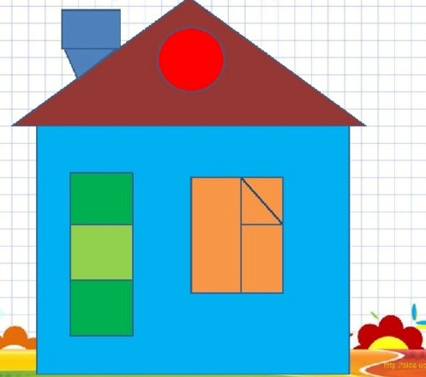

Slide 5
Это синий, большой, тонкий прямоугольник
Молодцы!

Slide 6
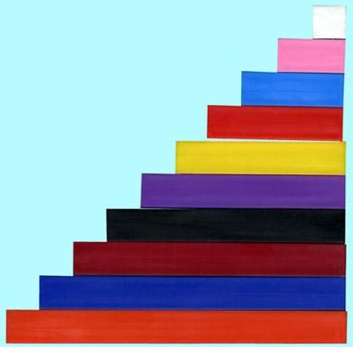
Проверьте правильно ли вы собрали лесенку

Slide 7
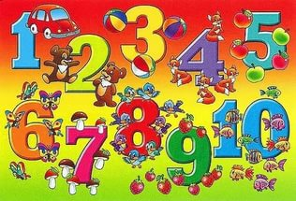
Посчитайте по порядку от 1 до 10, а теперь обратно от 1 0 до 1

